Slide 1

CẬP NHẬT ĐIỀU TRỊ BỆNH MẠCH MÁU NGOẠI BIÊN
TS.BS TRẦN MINH BẢO LUÂN
PHÓ TRƯỞNG BỘ MÔN PT LỒNG NGỰC – TIM MẠCH
ĐẠI HỌC Y DƯỢC TP. HỒ CHÍ MINH

Slide 2
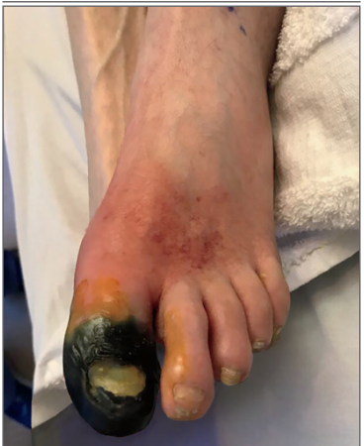
ĐẶT VẤN ĐỀ
Bệnh ĐM chi dưới là một vấn đề sức khỏe lớntrên toàn cầu¹ - 230 triệu người trưởng thành
Thiếu máu mạn tính đe dọa chi (Chronic Limb-Threatening ischemia): giai đoạn muộn của BĐMCD
Bệnh ĐM chi dưới ít phổ biến ở người < 50, ảnh hưởng tới khoảng > 20% người ≥ 80.
Tắc ĐM mạn tính đe dọa chi: thể LS trầm trọng nhất của BĐMCD (11% BĐMCD), liên hệ mật thiết với tỷ lệ cắt cụt chi, biến cố tim mạch và tử vong²
1. Michael H. Criqui et al (2021), “Lower Extremity Peripheral Artery Disease: Contemporary Epidemiology, Management Gaps, and Future Directions”, American Heart Association, 144, pp. 171-191
2. Tamar S Polonsky et al (2021), “Lower Extremity Peripheral Artery Disease Without Chronic Limb-Threatening Ischemia: A Review”, The Journal of the American Medical Association, 21, pp. 2188-2198.
Notes:
BĐMCD là một vấn đề sức khỏe lớn - 230 triệu người trưởng thành trên toàn cầu [2].
Thiếu máu mạn tính đe dọa chi (Chronic Limb-Threatening ischemia) được xem như là giai đoạn trễ của BĐMCD [3]. Theo hướng dẫn toàn cầu về mạch máu (Global vascular guideline) năm 2019, định nghĩa TMMTĐDC là một hội chứng lâm sàng xảy ra ở BN BĐMCD có triệu chứng đau khi nghỉ, loét hoặc hoại tử ở chi dưới xuất hiện trên 2 tuần và đã loại trừ các nguyên nhân do tĩnh mạch, chấn thương, thuyên tắc hay không do xơ vữa [4].
BĐMCD ít phổ biến ở người dưới 50 tuổi, nhưng ảnh hưởng tới khoảng hơn 20% người từ 80 tuổi trở lên. TMMTĐDC là một thể lâm sàng trầm trọng nhất của BĐMCD, chiếm khoảng 11% BĐMCD, liên hệ mật thiết với tỷ lệ cắt cụt chi, biến cố tim mạch và tử vong [5].
Ref
1. Anton N. Sidawy, MD, MPH (2019), “Rutherford’s Vascular Surgery and Endovascular Therapy 9th”, Society for Vascular Surgery.
2. Michael H. Criqui et al (2021), “Lower Extremity Peripheral Artery Disease: Contemporary Epidemiology, Management Gaps, and Future Directions”, American Heart Association, 144, pp. 171-191.
3. Tanner I. Kim, MD. Carlos Mena, MD. Bauer E. Sumpio, MD, PhD (2020), “The Role of Lower Extremity Amputation in Chronic Limb-Threatening Ischemia”, International Journal of Angiology, pp. 149-155.
4. Michael S. Conte, MD, Andrew W. Bradbury, MD (2019), “Global vascular guidelines on the management of chronic limb-threatening ischemia”, Journal of Vascular Surgery (2019), 58, pp. 1-109.
5. Tamar S Polonsky et al (2021), “Lower Extremity Peripheral Artery Disease Without Chronic Limb-Threatening Ischemia: A Review”, The Journal of the American Medical Association, 21, pp. 2188-2198.
6. Joep G. J. Wijnand, Devin Zarkowsky (2021), “The Global Limb Anatomic Staging System (GLASS) for CLTI: Improving Inter-Observer Agreement”, Journal of Clinical Medicine, 10, pp. 2 – 9.
Nguồn hình: Alik Farber, M.D. (2018), Chronic Limb-Threatening Ischemia, The New England Journal of Medicine, 379, pp. 171-180.

Slide 3
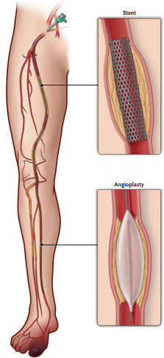
ĐẶT VẤN ĐỀ
Điều trị tái thông bằng phẫu thuật bắc cầu hay can thiệp nội mạch với mục tiêu “vàng” là tái lập dòng chảy và bảo tồn chi¹.
Phương án điều trị: Hiệp hội PTMM (SVS) đã đưa ra các tiêu chí: nguy cơ PT của người bệnh (Patient risk), tình trạng của chi (Limb status) và hình thái GP mạch máu (ANatomical pattern).
Đánh giá tình trạng của chi dựa vào thang điểm Wifi (Wound, Ischemia, Foot Infection).
1. Rym El Khoury, Bian Wu et al (2022), “Limb-based patency as a measure of effective revascularization for chronic limb-threatening ischemia”, Journal of Vascular Surgery
Notes:
4. Michael S. Conte, MD, Andrew W. Bradbury, MD (2019), “Global vascular guidelines on the management of chronic limb-threatening ischemia”, Journal of Vascular Surgery (2019), 58, pp. 1-109.
7. Rym El Khoury, Bian Wu et al (2022), “Limb-based patency as a measure of effective revascularization for chronic limb-threatening ischemia”, Journal of Vascular Surgery.
Nguồn hình: Alik Farber, M.D. (2018), Chronic Limb-Threatening Ischemia, The New England Journal of Medicine, 379, pp. 171-180.

Slide 4

BỘ 3 QUYẾT ĐỊNH TÁI THÔNG DỰA TRÊN BẰNG CHỨNG

Slide 5
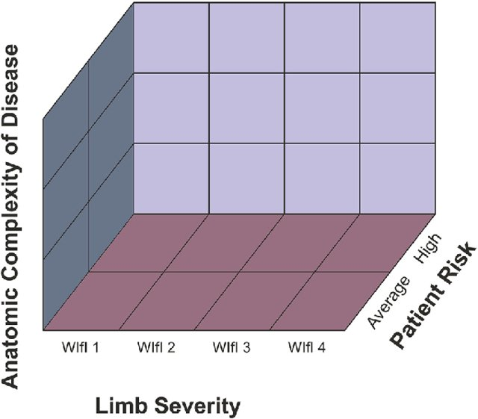
3 YẾU TỐ:
(1) Patient risk
(2) Limb status and
(3) ANatomical pattern
Mô hình tái thông mạch máu dựa trên bằng chứng (EBR) trong điều trị thiếu máu cục bộ đe dọa chi mãn tính (CLTI)
Conte MS, Bradbury AW, Kolh P, et al. Global vascular guidelines on the management of chronic limb-threatening ischemia [published correction appears in J Vasc Surg. 2019 Aug;70(2):662]. J Vasc Surg. 2019;69(6S):3S-125S.e40. doi:10.1016/j.jvs.2019.02.016

Slide 6
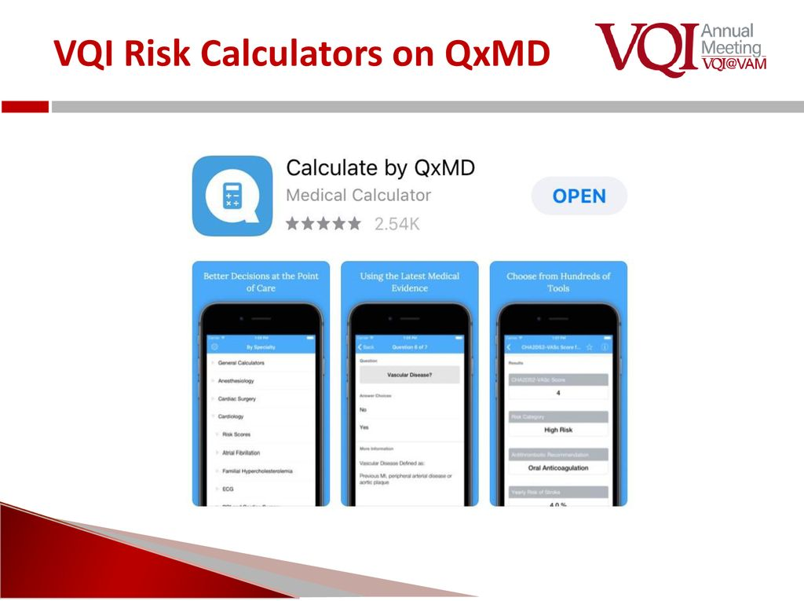
ĐÁNH GIÁ NGUY CƠ BỆNH NHÂN
The Vascular Quality Initiative prediction model (VQI)
Ước tính nguy cơ phẫu thuật và kỳ vọng sống 2 năm
​​Nguy cơ trung bình khi nguy cơ tử vong chu phẫu < 5% và tỷ lệ sống còn sau 2 năm là >50%
Nguy cơ cao khi nguy cơ tử vong chu phẫu > 5% và tỷ lệ sống còn sau 2 năm là <50%
Conte MS, Bradbury AW, Kolh P, et al. Global vascular guidelines on the management of chronic limb-threatening ischemia [published correction appears in J Vasc Surg. 2019 Aug;70(2):662]. J Vasc Surg. 2019;69(6S):3S-125S.e40. doi:10.1016/j.jvs.2019.02.016

Slide 7
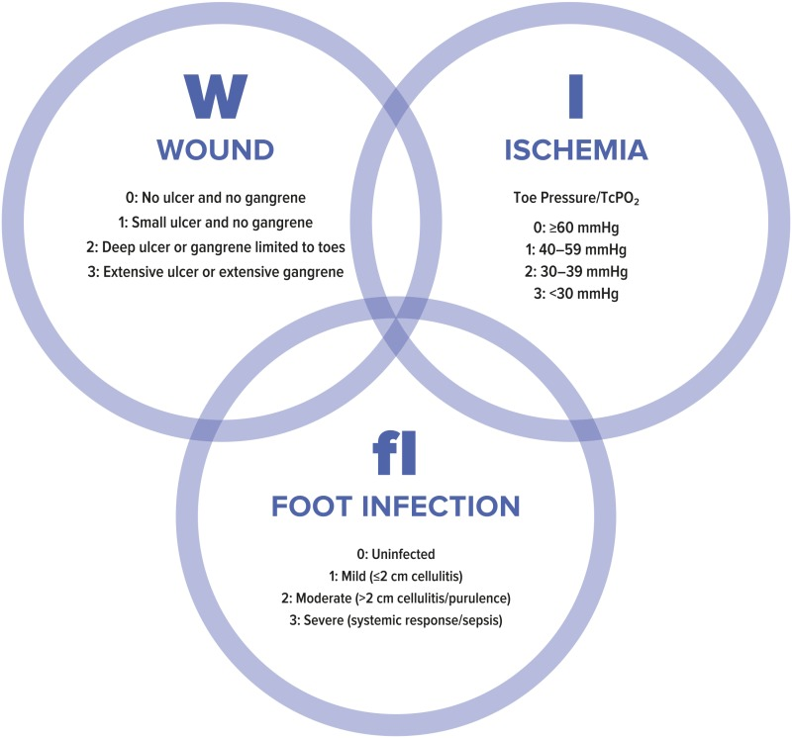
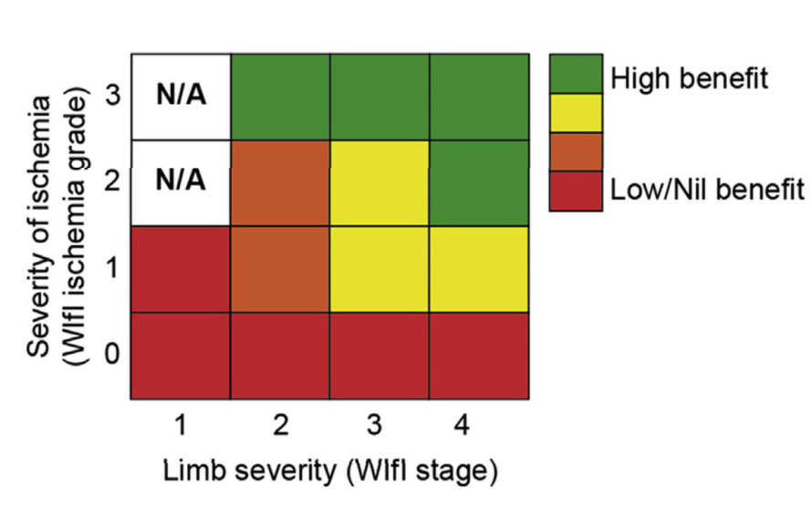
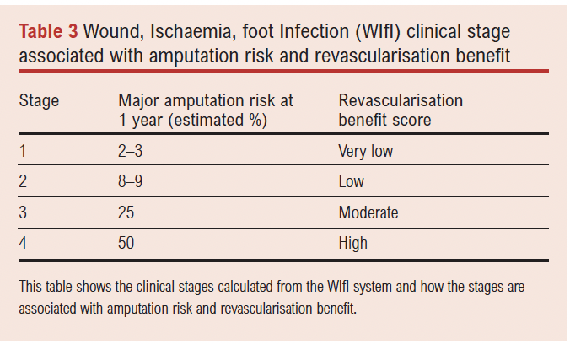
ĐÁNH GIÁ TÌNH TRẠNG CHI
THANG ĐIỂM WIfI
+ Ước tính nguy cơ cắt cụt chi sau 1 năm
+ Ước tính lợi ích của việc tái thông mạch máu
Conte MS, Bradbury AW, Kolh P, et al. Global vascular guidelines on the management of chronic limb-threatening ischemia [published correction appears in J Vasc Surg. 2019 Aug;70(2):662]. J Vasc Surg. 2019;69(6S):3S-125S.e40. doi:10.1016/j.jvs.2019.02.016

Slide 8
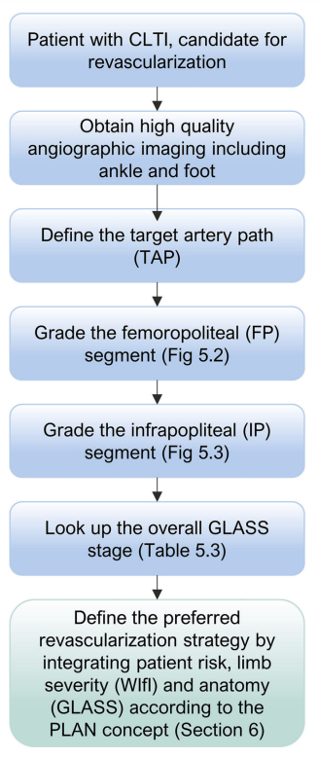
ĐÁNH GIÁ ĐỘ PHỨC TẠP GIẢI PHẪU
GLOBAL ANATOMIC STAGING SYSTEM (GLASS)
Đánh giá khả năng thất bại về mặt kỹ thuật trong can thiệp nội mạch (ITF)
Khả năng duy trì tỉ lệ lưu thông động mạch đích sau can thiệp (LBP)
+ GLASS I: ITF mong chờ < 10% và LBP sau 1 năm > 70%
+ GLASS II: ITF mong chờ < 20% và LBP sau 1 năm 50 – 70%.
+ GLASS III: ITF > 20% và LBP sau 1 năm < 50%
Conte MS, Bradbury AW, Kolh P, et al. Global vascular guidelines on the management of chronic limb-threatening ischemia [published correction appears in J Vasc Surg. 2019 Aug;70(2):662]. J Vasc Surg. 2019;69(6S):3S-125S.e40. doi:10.1016/j.jvs.2019.02.016

Slide 9
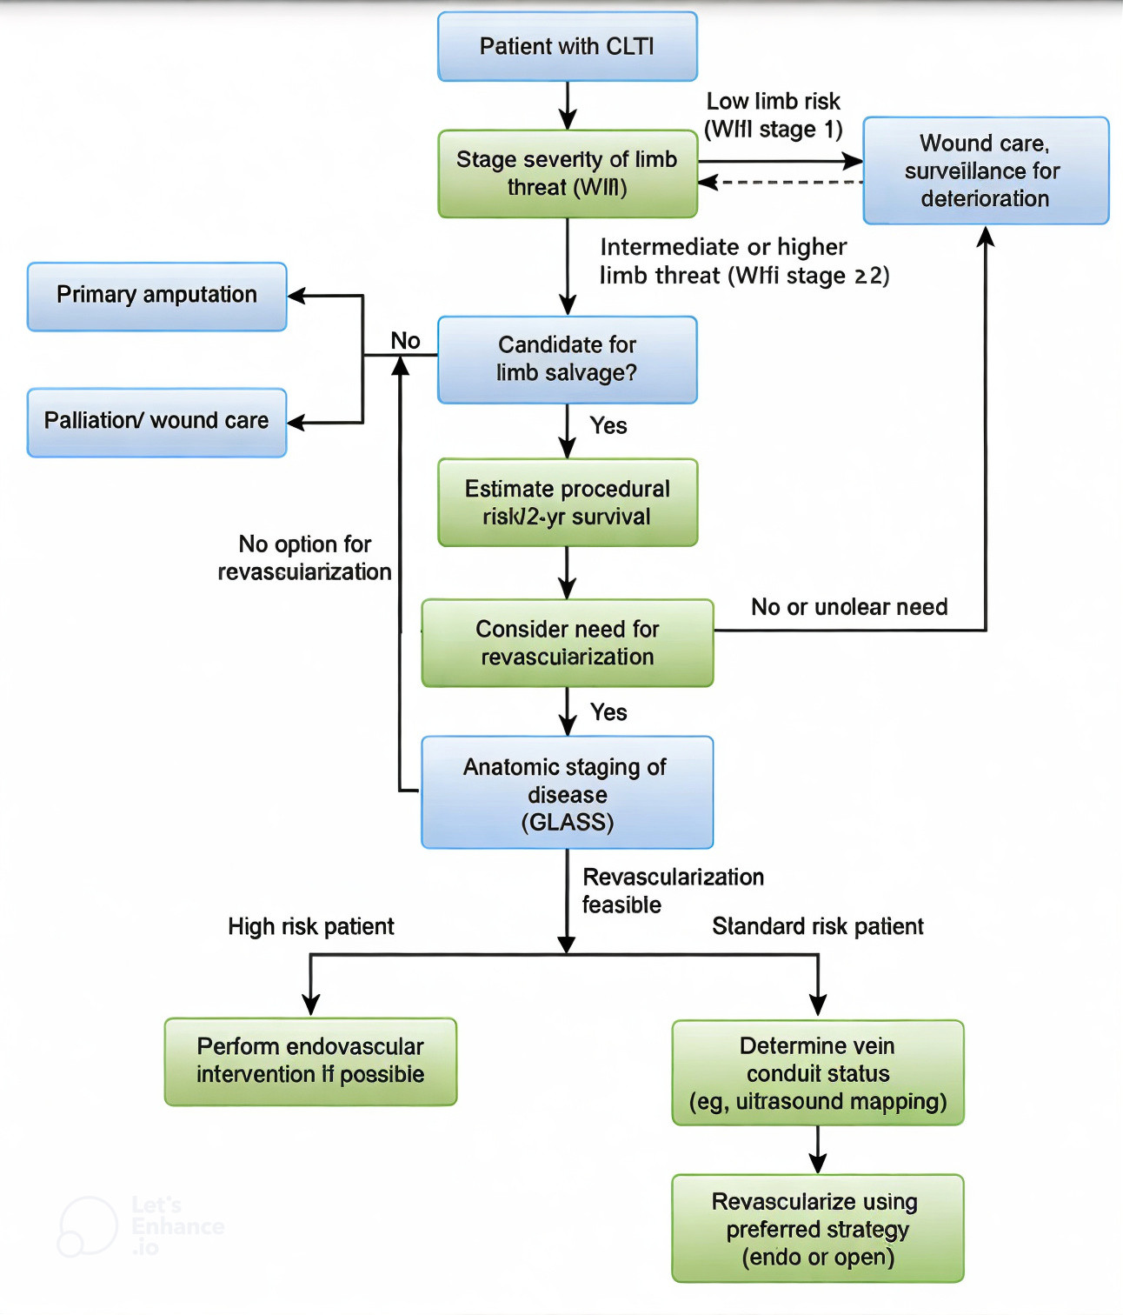
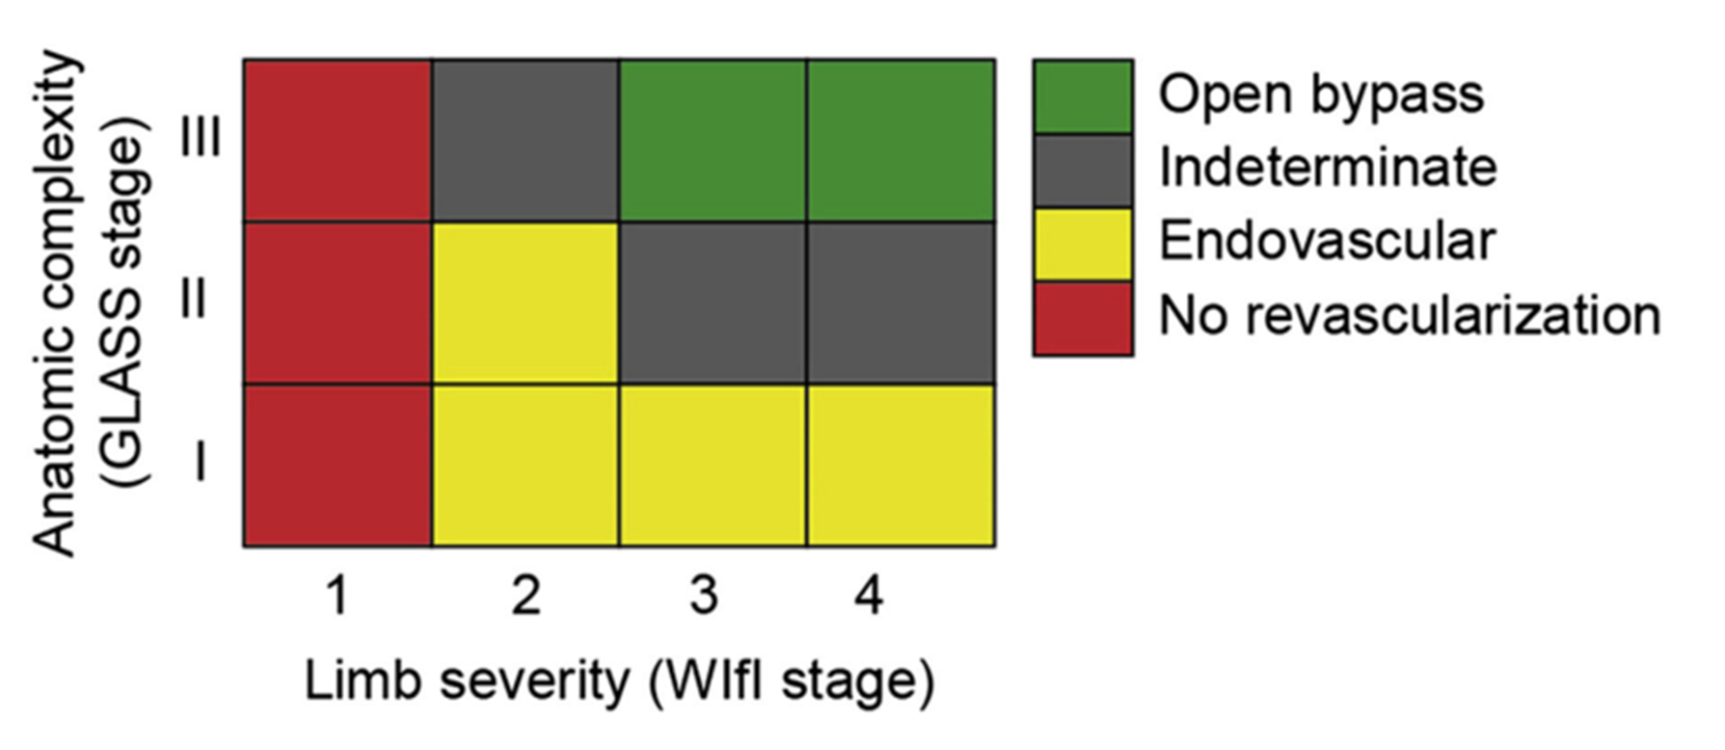
Conte MS, Bradbury AW, Kolh P, et al. Global vascular guidelines on the management of chronic limb-threatening ischemia [published correction appears in J Vasc Surg. 2019 Aug;70(2):662]. J Vasc Surg. 2019;69(6S):3S-125S.e40. doi:10.1016/j.jvs.2019.02.016

Slide 10
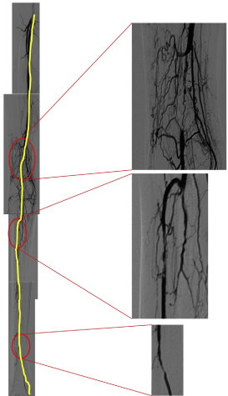
PHÂN ĐỘ GLASS
Phân độ GLASS lần đầu được công bố bởi các tác giả M. S. Conte, A. W. Bradbury và cs trên hướng dẫn toàn cầu về mạch máu 2019.
Định danh và can thiệp một động mạch liên tục từ tầng chủ - chậu xuống bàn chân gọi là động mạch đích/động mạch mục tiêu (TAP)
Phân độ GLASS là phân độ dựa trên hình thái hẹp – tắc của hai tầng đùi – khoeo và dưới gối với 3 mức độ.
Michael S. Conte, MD, Andrew W. Bradbury, MD (2019), “Global vascular guidelines on the management of chronic limb-threatening ischemia”, Journal of Vascular Surgery (2019), 58, pp. 1-109
Notes:
4. Michael S. Conte, MD, Andrew W. Bradbury, MD (2019), “Global vascular guidelines on the management of chronic limb-threatening ischemia”, Journal of Vascular Surgery (2019), 58, pp. 1-109.

Slide 11
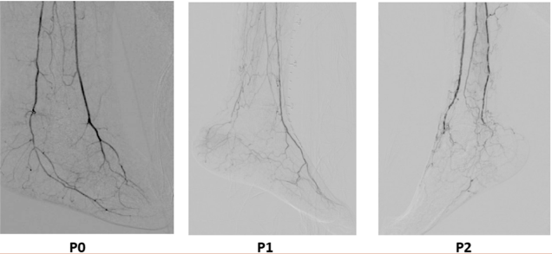
PHÂN ĐỘ GLASS
Phương án can thiệp đường động mạch mục tiêu theo phân độ GLASS lệ thuộc vào dòng chảy vào (inflow) → tầng chủ - chậu và dòng chảy ra (outflow) → tầng dưới mắt cá.
Tiên đoán khả năng tưới máu thành công và khả năng duy trì động mạch đích tưới máu (LBP) theo hai tầng của phân độ GLASS
Phân độ tưới máu tầng dưới mắt cá chân (infra-malleolar):
Notes:
Tiên đoán khả năng tưới máu thành công và khả năng duy trì động mạch đích tưới máu (LBP) theo hai tầng của phân độ GLASS thì tầng chủ - chậu phải được can thiệp / PT hoặc hẹp không đáng kể (< 50%) và tầng dưới mắt cá → Thông thoáng của động mạch gan chân (hình) [4].
Phân độ tưới máu tầng dưới mắt cá chân (infra-malleolar): P0 tái hiện được ĐM cung bàn chân; P1 không tái hiện được ĐM cung bàn chân; P2 ĐM đích không xuống bàn chân [4].
4. Michael S. Conte, MD, Andrew W. Bradbury, MD (2019), “Global vascular guidelines on the management of chronic limb-threatening ischemia”, Journal of Vascular Surgery (2019), 58, pp. 1-109.

Slide 12
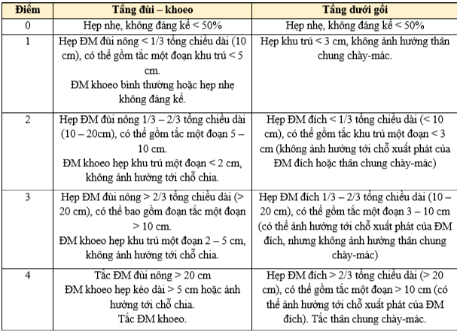
PHÂN ĐỘ GLASS

Slide 13
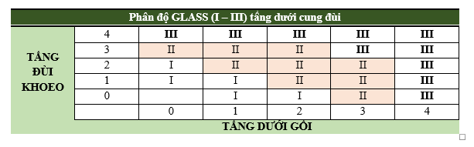
PHÂN ĐỘ GLASS

Slide 14
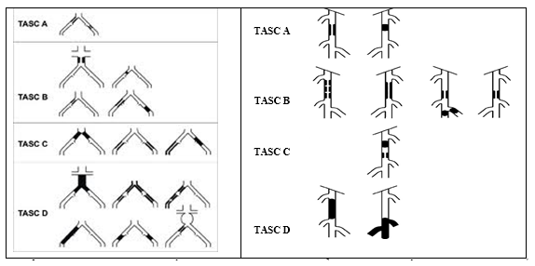
Phân loại sang thương theo TASC II
(Trans-Atlantic Inter-Society Consensus Document classification)
Norgren L, Hiatt W R, Dormandy J A. et al. TASC II Working Group. Inter-society consensus for the management of peripheral arterial disease. Int Angiol. 2007;26(2):81–157

Slide 15
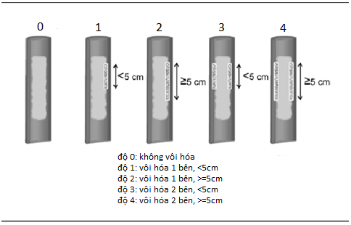
Phân độ vôi hóa PACSS peripheral artery calcification scoring system
Rocha-Singh KJ, Zeller T, Jaff MR. Peripheral arterial calcification: prevalence, mechanism, detection, and clinical implications. Catheter Cardiovasc Interv. 2014 May 1;83(6):E212-20. doi: 10.1002/ccd.25387. Epub 2014 Feb 10. PMID: 24402839; PMCID: PMC4262070
Notes:
[8] Rocha-Singh KJ, Zeller T, Jaff MR. Peripheral arterial calcification: prevalence, mechanism, detection, and clinical implications. Catheter Cardiovasc Interv. 2014 May 1;83(6):E212-20. doi: 10.1002/ccd.25387. Epub 2014 Feb 10. PMID: 24402839; PMCID: PMC4262070.

Slide 16

CA LÂM SÀNG

Slide 17

CHIẾN LƯỢC CAN THIỆP NỘI MẠCH ĐIỀU TRỊ TẮC HOÀN TOÀN ĐỘNG MẠCH CHẬU – ĐÙI NÔNG HAI BÊN

Slide 18
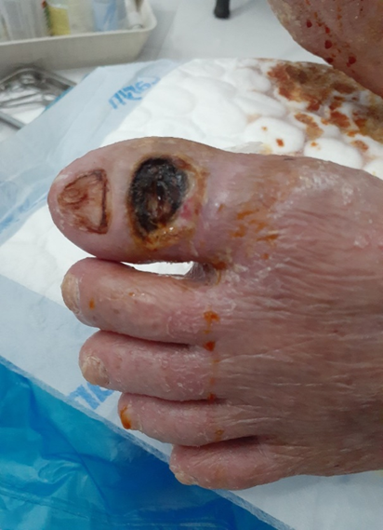
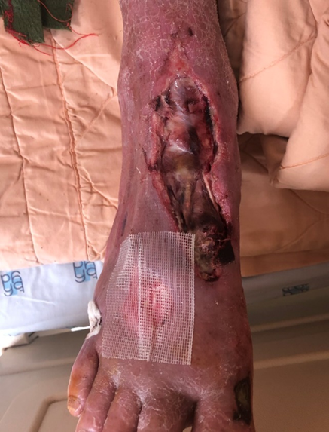
M/60yrs, thuốc lá 40p.y/ ĐTĐ2/ THA
ABI hai bên bằng 0
WBC 39.76 G/L. CRP 210.6 mg/L, pro-calcitonin 0,75 ng/mL
Cấy: Acinetobacter baumannii
T
P
WifI4( W3, I3, fI3)
WifI 3 (W1 I3 fI3)

Slide 19
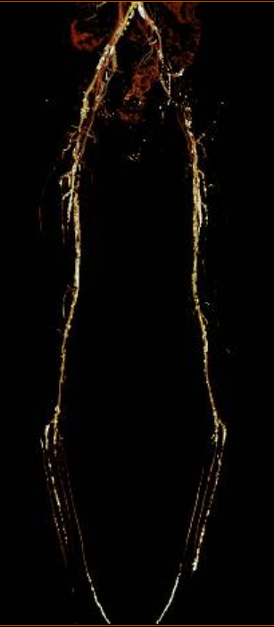
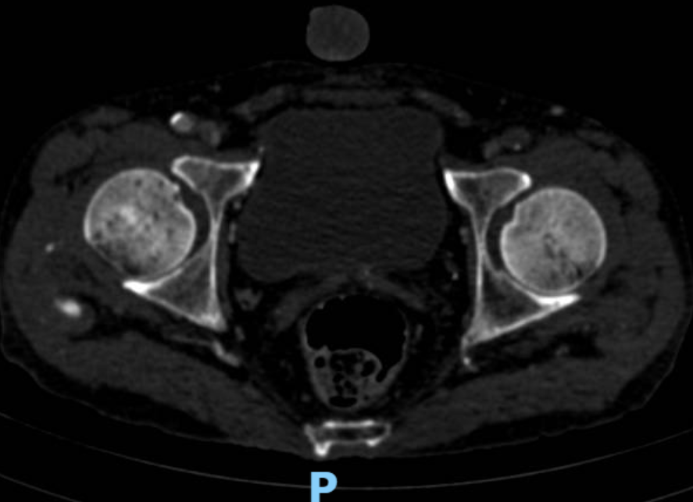
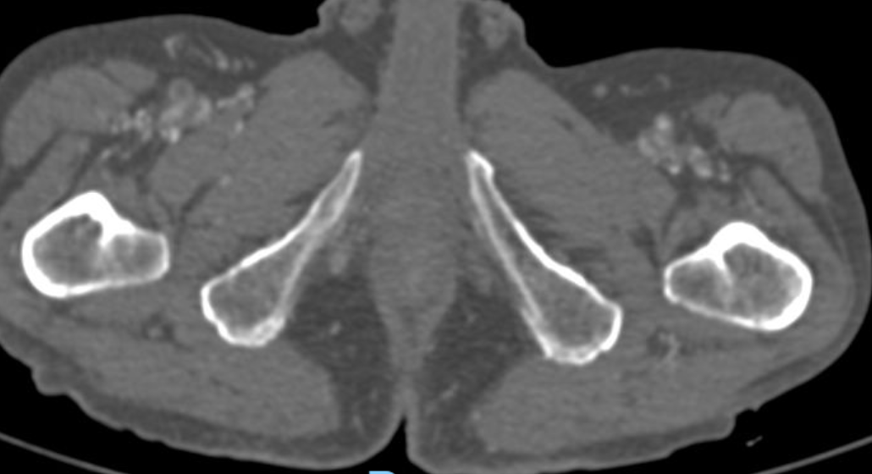
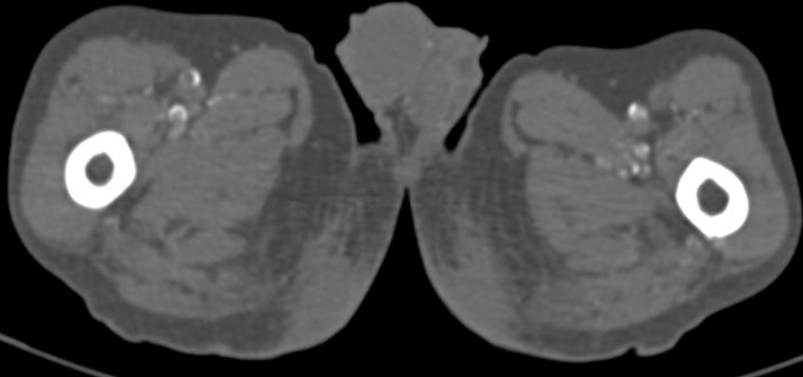
P
T
Tắc động mạch chậu ngoài trái, đùi chung trái, động mạch đùi nông 2 bên, hẹp trung bình động mạch khoeo, động mạch chày trước, chày sau 2 bên

Slide 20
1/Cắt lọc vết thương, kháng sinh kiểm soát nhiễm trùng, kiểm soát đau, đường huyết, huyết áp
2/Can thiệp nội mạch mạch máu chi dưới 2 bên
3/Chăm sóc vết thương, Sử dụng liệu pháp hút áp lực âm (VAC)
CHIẾN LƯỢC ĐIỀU TRỊ

Slide 21
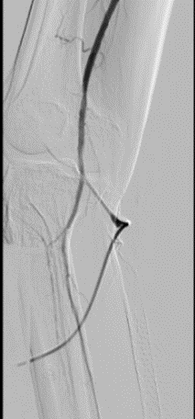
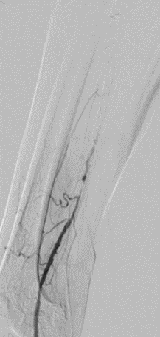
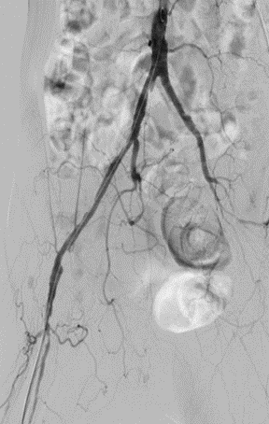
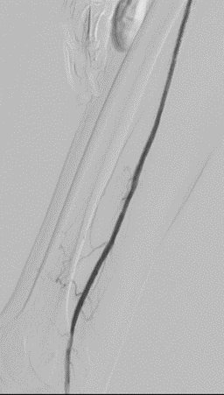
A
B
C
D
Đặt sheath động mạch khoeo phải (A) Chụp ghi nhận tắc động mạch đùi nông phải 1/3 giữa (B) Hẹp 40 % động mạch chậu ngoài phải (C) Sau can thiệp đặt stent ĐM đùi nông

Slide 22
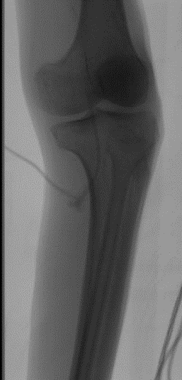
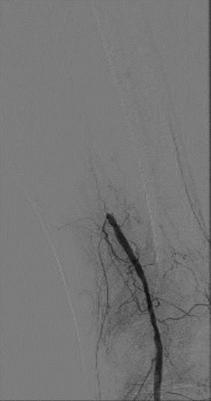
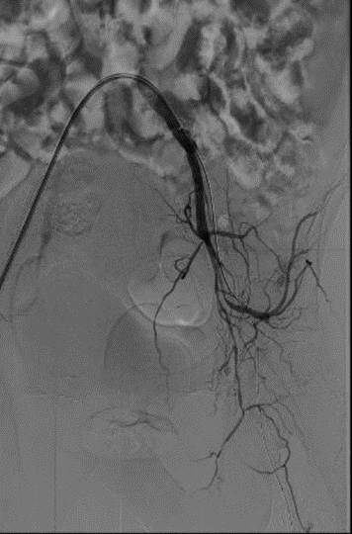
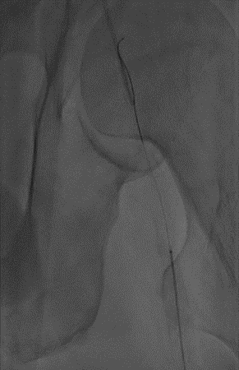
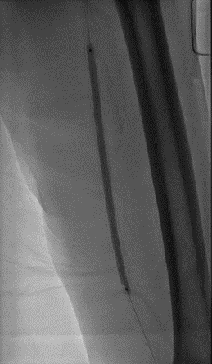
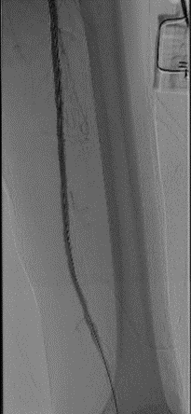
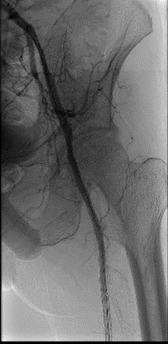
A
B
C
D
E
F
G
Đặt sheath động mạch khoeo trái (A) Chụp ghi nhận tắc hoàn toàn động mạch động mạch đùi nông 1/3 dưới trái, đi GW tới ĐM đùi chung nhưng ĐM chậu ngoài thất bại (B) Đặt sheath động mạch đùi phải, tiếp cận và chụp động mạch chậu chung trái ghi nhận tắc động mạch chậu ngoài trái tại gốc (C)

Slide 23
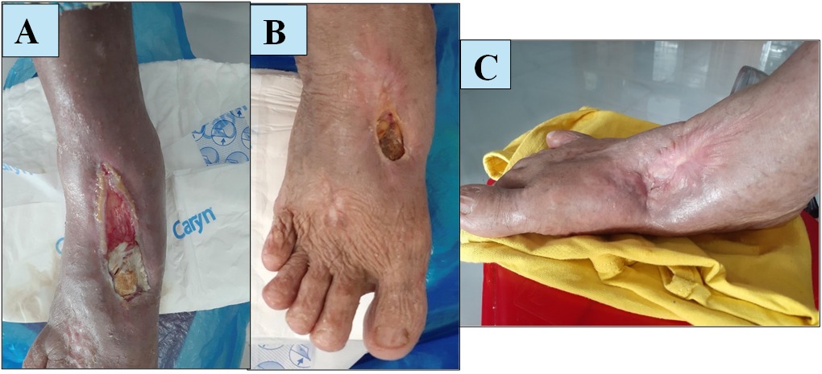
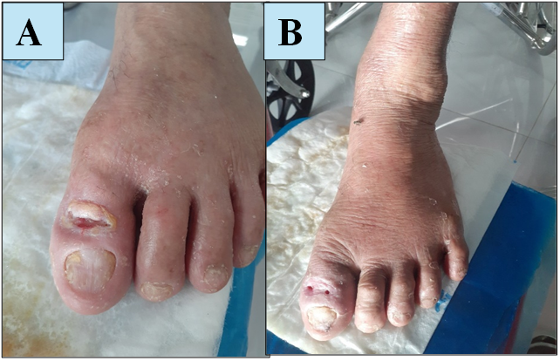
Hậu phẫu và theo dõi:
-ABI trái 1, ABI phải 0,8
1 tháng (A), 3 tháng (B)
1 tháng (A), 3 tháng (B), 1 năm (C).

Slide 24
BỆNH NHÂN CÓ CHỈ ĐỊNH CAN THIỆP ĐIỀU TRỊ TẮC ĐỘNG MẠCH CHẬU – ĐÙI NÔNG, QUYẾT ĐỊNH THỨ TỰ CAN THIỆP CÁC TẦNG NHƯ THẾ NÀO?
Can thiệp từng tầng hoặc kết hợp can thiệp cả 2 tầng?
Mức độ nghiêm trọng đe dọa chi
Độ phức tạp về mặt giải phẫu
Nguy cơ của bệnh nhân
Can thiệp tầng chậu đơn thuần
Can thiệp đồng thời 2 tầng
I 1 WIfI
W 0/1 WIfI
Sau can thiệp có thể đạt được kết quả lâm sàng mong muốn
WIfI giai đoạn 3 và 4
I 2/3 WIfI
Đánh giá lại giai đoạn chi và huyết động sau can thiệp
Conte MS, Bradbury AW, Kolh P, et al. Global vascular guidelines on the management of chronic limb-threatening ischemia [published correction appears in J Vasc Surg. 2019 Aug;70(2):662]. J Vasc Surg. 2019;69(6S):3S-125S.e40. doi:10.1016/j.jvs.2019.02.016

Slide 25
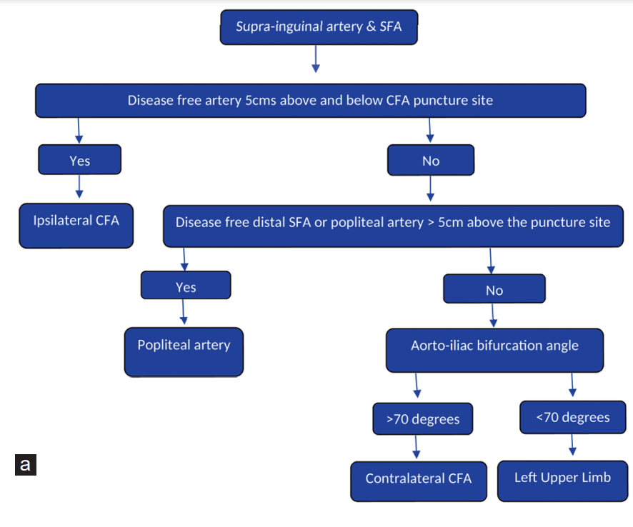
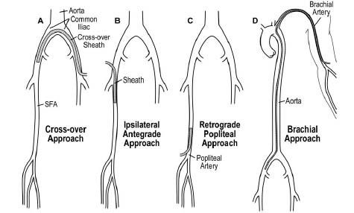
CÁCH TIẾP CẬN CAN THIỆP NỘI MẠCH ĐIỀU TRỊ TẮC ĐỘNG MẠCH CHẬU – ĐÙI NÔNG
Động mạch đùi chung cùng bên
Động mạch đùi chung đối bên
Động mạch khoeo
Động mạch chi trên
Krishnappa S, Rachaiah JM, Mariappa HM, Doddamadaiah C, Nanjappa MC. Endovascular interventions to superficial femoral artery occlusion: Different approaches, technique, and follow-up. Heart Views 2020;21:65-74.

Slide 26
KỸ THUẬT CAN THIỆP
Tái thông trong lòng mạch: Ưu tiên sử dụng → nhiều khó khăn nếu tổn thương tắc hoàn toàn, vôi hoá nhiều
Tái thông dưới nội mạc – SAFARI (Subintimal Arterial Flossing with Antegrade–retrograde Intervention) →run off (+) và thất bại tái thông trong lòng mạch
Tái thông bằng kỹ thuật CART (Controlled Antegrade and Retrograde Subintimal Tracking: tái thông dưới nội mạc xuôi dòng và ngược dòng có kiểm soát) hoặc Reverse CART

Slide 27
KỸ THUẬT CAN THIỆP
Can thiệp ngược dòng:
  Không thể tiếp cận crossover do tắc ĐM chậu đối bên
  Không thể tiếp cận xuôi dòng từ ĐM đùi do tắc CFA, gốc SFA, nhiễm trùng tại chỗ, đã PT bắc cầu đùi - đùi, béo phì …
  Thất bại với tiếp cận xuôi dòng

Slide 28
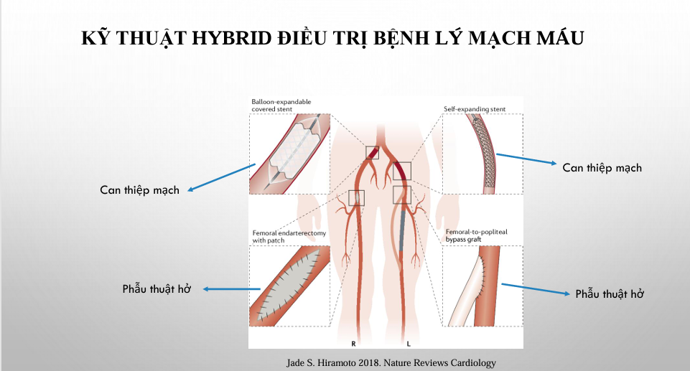

Slide 29
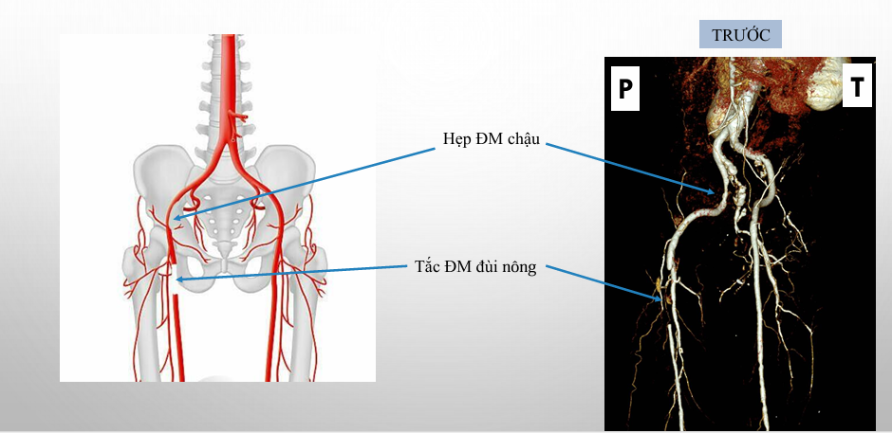
Nam, 71t

Slide 30
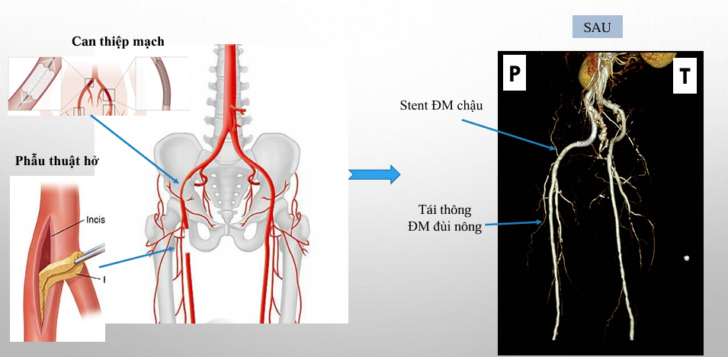

Slide 31
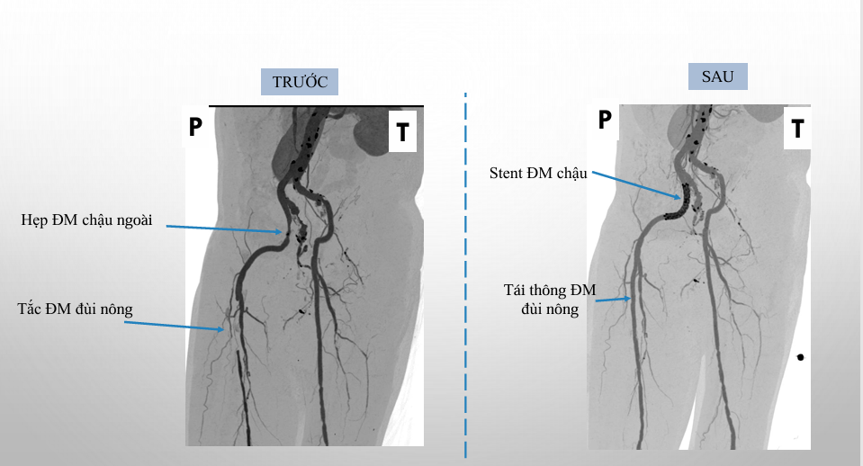

Slide 32
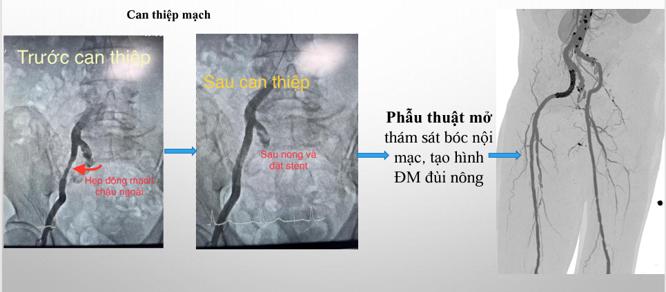

Slide 33
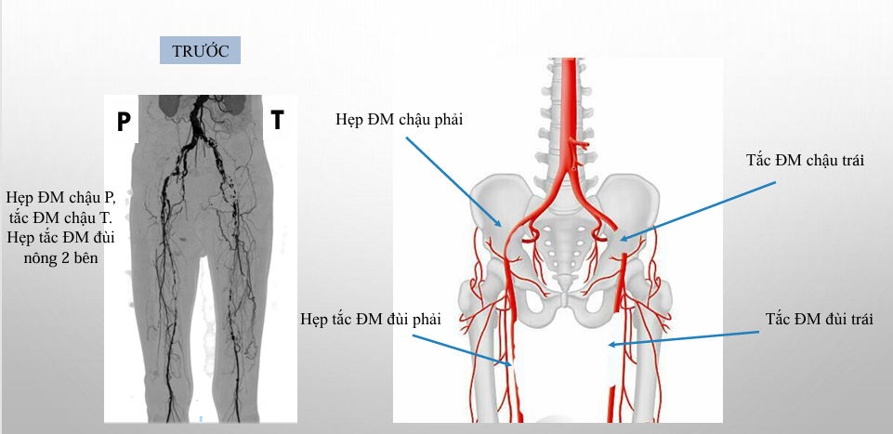
Nam, 64t

Slide 34
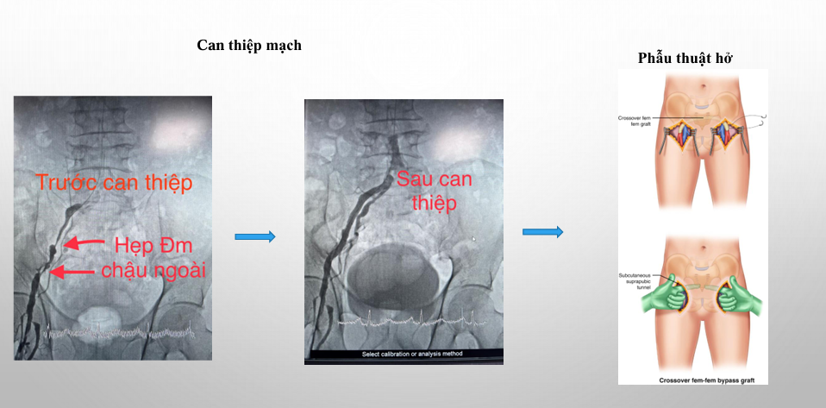

Slide 35
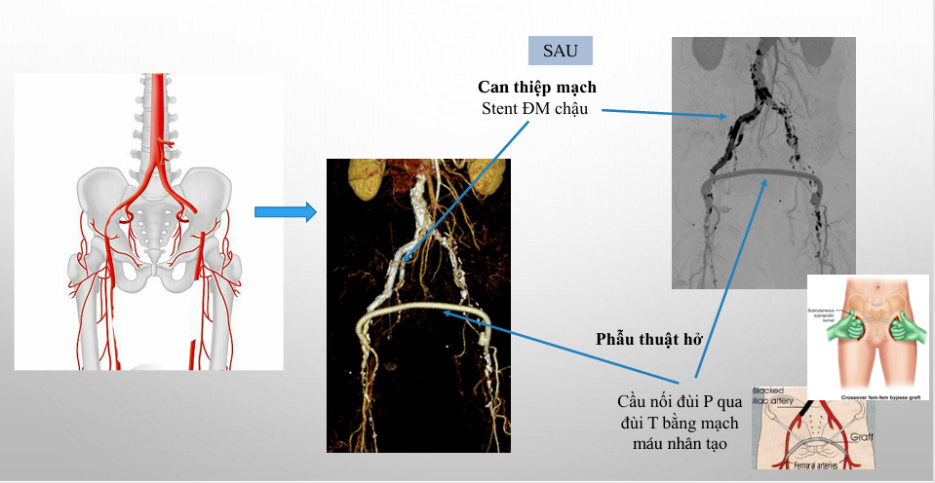

Slide 36
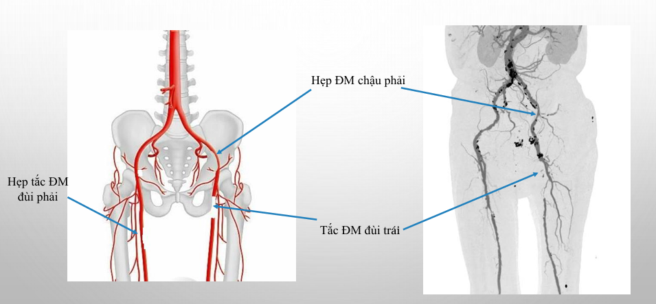
Nam, 84t

Slide 37
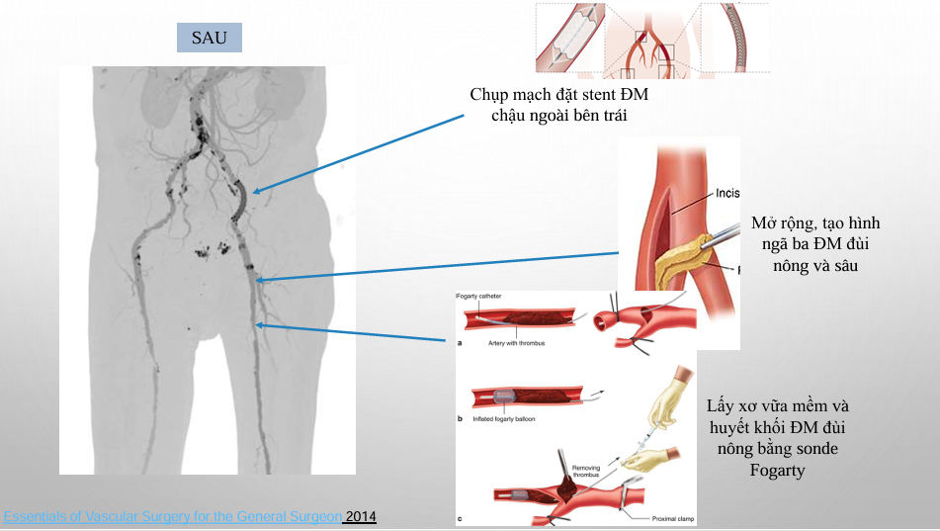

Slide 38
CHIẾN LƯỢC SAU CAN THIỆP NỘI MẠCH
NộI khoa: DAPT (aspirin + clopidogrel)
Quản lý bệnh: thăm khám lâm sàng, mạch, ABI, siêu âm mạch máu
Chăm sóc vết thương: cắt lọc thích hợp, giảm áp bàn chân (Pressure offloading), băng giữ ẩm (moisture-retentive dressing), kiểm soát nhiễm trùng

Slide 39
Các khuyến cáo mới về sử dụng Rivaroxaban 2.5 mg × 2 lần/ngày ở bệnh nhân PAD
Khuyến cáo | Mức độ KC | Bằng chứng
2019 ESVM guidelines on the management of PAD- Khuyến cáo 2019 của Hội Mạch Máu Châu Âu¹
Kết hợp rivaroxaban 2,5 mg ×2 lần/ngày với aspirin 100 mg ngày 1 lần nên được cân nhắc cho bệnh nhân PAD không có nguy cơ chảy máu cao, hay có chống chỉ định khác | IIa | B
2019 ESC–EASD guidelines on diabetes, pre-diabetes and CVD- Khuyến cáo ESC 2019 về đái tháo đường, tiền đái tháo đường và bệnh tim mạch²
Ở bệnh nhân đái tháo đường có bệnh mạch máu chi dưới mạn tính có triệu chứng, không có nguy cơ chảy máu cao, kết hợp rivaroxaban liều mạch máu (2,5 mg ×2 lần/ngày) với aspirin 100 mg ngày 1 lần nên được cân nhắc | IIa | B
2019 Global Vascular Guidelines on the management of CLTI- Khuyến cáo 2019 của Hội Mạch máu thế giới về quản lý hội chứng thiếu máu đe dọa chi mạn tính (CLTI)⁴
Cân nhắc Kết hợp rivaroxaban 2,5 mg ×2 lần/ngày với aspirin 100 mg ngày 1 lần để giảm thiểu nguy cơ biến cố lớn trên tim mạch và biến cố lớn về mạch máu chi dưới cho bệnh nhân CLTI | 2‡ | B
*1. Frank U et al, Vasa 2019; doi:10.1024/0301-1526/a000834 (Chapter 5); 2. Cosentino F et al, Eur Heart J 2019; doi: 10.1093/eurheartj/ehz486; 4. Conte MS et al, J Vasc Surg 2019;69:3S–125S
Notes:
Abbreviations
bid, twice daily; CAD, coronary artery disease; CCS, chronic coronary syndromes; CKD, chronic kidney disease; CLTI, chronic limb-threatening ischaemia; eGFR, estimated glomerular filtration rate; EASD, European Association for the Study of Diabetes; ESC, European Society of Cardiology; ESVM, European Society for Vascular Medicine; HF, heart failure; MI, myocardial infarction; od, once daily; PAD, peripheral artery disease

Slide 40

COMPASS: Lưu đồ nghiên cứu
CAD
PAD
Rivaroxaban 2.5 mg bid + Aspirin 100 mg od
N = 27 395
Population:
Chronic
CAD (91%)
PAD (27%)
30-day
washout period
Rivaroxaban 5.0 mg bid
R
1:1:1
30-day run-in,
aspirin 100 mg
Aspirin 100 mg od
Factorial design
± pantoprazole*
Theo dõi: 23 tháng (kết thúc sớm)
Final
follow-up visit
Final washout period visit
TCĐG chính: Đột quị + NMCT + chết do nguyên nhân tim mạch
TCĐG phụ: CHD death, ischemic stroke, MI, or acute limb ischemia
CV death, ischemic stroke, MI, or acute limb ischemia,
Tử vong do mọi nguyên nhân
TCĐG tính an toàn: Xuất huyết nặng (ISTH cải biên)
Lợi ích LS ròng: TCĐG chính + XH gây chết hoặc XH cơ quan quan trọng
Do hiệu quả vượt trội của nhánh Rivaroxaban + ASA, nghiên cứu kết thúc sớm 1 năm (Feb 2017)
*Patients who were not receiving a proton pump inhibitor (PPI) were randomized to pantoprazole or placebo (partial factorial design);
the PPI pantoprazole component of the study is continuing; data will be communicated once complete
1. Eikelboom JW et al. N Engl J Med 2017;377(14):1319-30;
2. Bosch J et al. Can J Cardiol 2017;33(8):1027–1035
Notes:
Discussion Points
As intensified antiplatelet therapy may have reached saturation point (previous slide), COMPASS looked at a dual pathway approach
Randomized, double-blind controlled trial, event driven study
Factorial design – to assess the utility of a PPI like pantoprazole in reducing GI bleeding; this part of study is still ongoing and will be reported when results are available
Rationale for 2.5mg BD from ATLAS
Abbreviations
bid, twice daily; CAD, coronary artery disease; MI, myocardial infarction; od, once daily; PAD, peripheral artery disease; R, randomisation

Slide 41
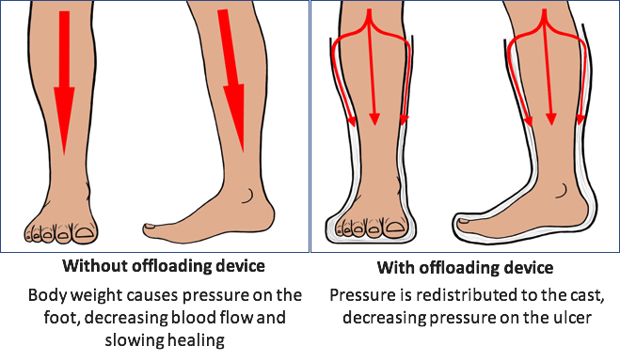
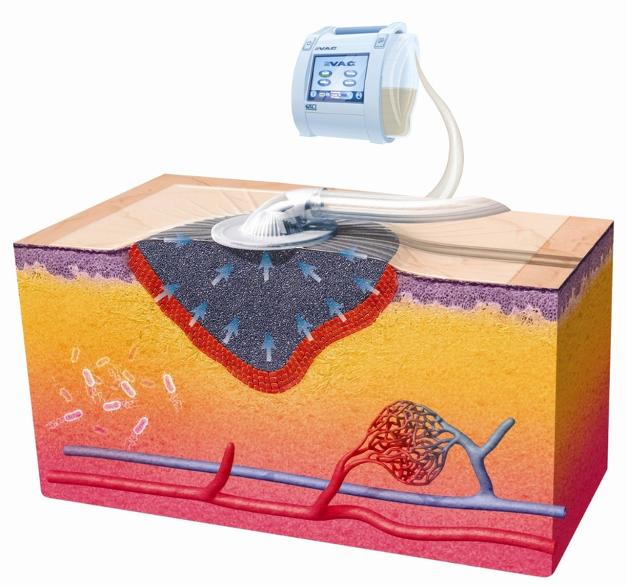
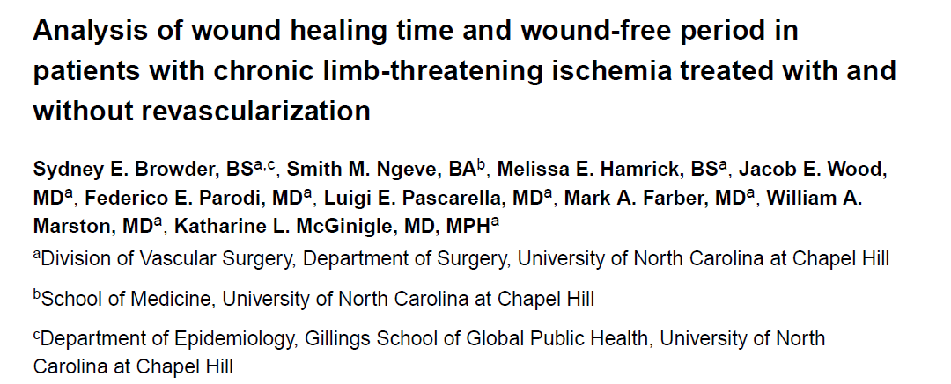


Chăm sóc vết thương trong CLTI chưa bao giờ là dễ dàng!!!

Slide 42

KẾT LUẬN
Dựa trên bộ 3: yếu tố nguy cơ người bệnh, tình trạng chi (WifI), đánh giá độ phức tạp giải phẩu (Glass) để đưa ra quyết định can thiệp nội mạch
Tùy thuộc vào tình trạng chi, mức độ thiếu máu chi và giải phẫu từng tầng để đưa ra quyết định can thiệp đồng thời 2 tầng hay từng tầng.
Đường can thiệp ngược dòng là một hướng tiếp cận hiệu quả
Chăm sóc vết thương là một chuyên ngành mới, quan trọng

Slide 43


